Slide 1
・団体名：
・事業名：
・提案者：
・提案日：
協同労働個別プロジェクト検討会議
補助金申請プレゼン用
フォーマット（仮）

Slide 2
目次
対象エリアの現状と課題、ターゲット
事業展開の主軸
サービス内容(単価×件数)
事業計画・スケジュール
  ●●●●を展開
収支予算計画
  ●●で収入拡大
  ▲▲を活用して支出削減
参考にした既存の協同労働団体

Slide 3
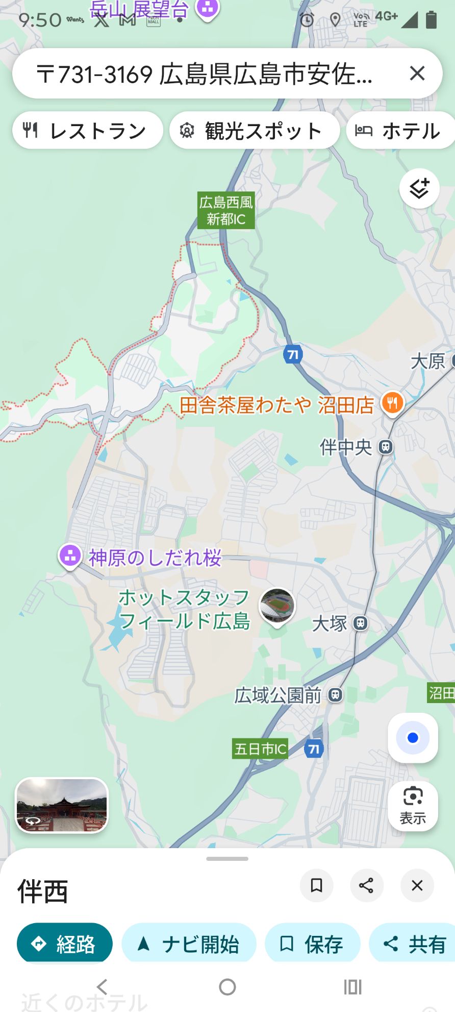
対象エリアの現状と課題、ターゲット
実施場所：広島市〇〇区〇〇地区
地域特性：〇〇と○○が特徴で、○○○がある など
・地図にて地区を表示
ｒ
地域内の人口：●●人
高齢者：●●%
子育て世帯： ●● %
・円グラフで構成比を視覚化
地域の現状と課題：高齢化、孤立、外国人住民の支援不足 など
事業の必要性：地域のつながり強化、生活支援の充実 など
補助金活用による効果：持続可能な○○の支援体制の構築

Slide 4
事業展開の主軸
主軸活動：地域の困りごと支援、イベント開催 など
競合分析：同地区内で同様のサービスを行う競合の有無と内容
差別化ポイント：○○と○○を重視することで、差別化を行う
将来的展望：○○のサービスを他地域へ展開、行政連携 など
地域貢献内容
▶公益性：○○を提供することで、市民の○○に関する満足度アップ
▶波及性：○○と連携することで、今後活動範囲を○○まで拡大可

Slide 5
サービス内容(単価 × 件数)
サービス単価：1回あたり 1,500円
実施件数：年間 120件
合計金額：500,000円／年
表形式で単価と件数を整理
サービス内容 | 単価 | 件数 | 合計 | 備考（件数の根拠等）
草刈り | 1,500円 | 50 | 75,000円
農業支援 | ○○ | ○○ | ○○
ごみ出し | ○○ | ○○ | ○○
包丁研ぎ | ○○ | ○○ | ○○
病院付添サービス | ○○ | ○○ | ○○
室内掃除 | ○○ | ○○ | ○○
合計 | ー | 120 | 500,000円

Slide 6
３か年の事業計画
年度 | 主な活動内容 | 期待される成果
1年目 | 主軸事業実施、顧客開拓 | 事業基盤確立
2年目 | 顧客開拓サービス改善、 | 新規顧客増加、サービス品質向上
3年目 | 事業モデル確立、エリア拡大 | 安定収入、広域展開
スケジュール
補助金交付
<申請年>
〇〇〇を準備
事業開始
<1年目>
〇〇事業開始
事業開始
<2年目>
〇〇事業開始
事業開始
<3年目>
〇〇事業継続

Slide 7
３か年の収支計画
1年目：収入 500千円 ／ 支出 4０0千円
2年目：収入 750千円 ／ 支出 500千円
3年目：収入 1,000千円 ／ 支出 800千円

Slide 8
参考にした団体① 久地集まろう会
実施場所：広島市〇〇区〇〇地区
地域特性：住宅地と自然環境が共存、地域交流の拠点あり
地域内の人口：●●人
高齢者：●●%
子育て世帯： ●● %
外国人住民： ●● %
成功事例

Slide 9
参考にした団体② おたすけクラブ
実施場所：広島市〇〇区〇〇地区
地域特性：住宅地と自然環境が共存、地域交流の拠点あり
地域内の人口：●●人
高齢者：●●%
子育て世帯： ●● %
外国人住民： ●● %
成功事例

